Slide 1
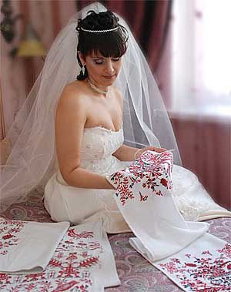
Русские традиции на свадьбе в наше время. РУШНИК.
Выполнил:
учитель технологии
МБОУ СОШ №13
г. Азова
Семенец Ольга Ивановна

Slide 2
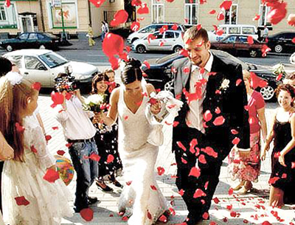
Девичник, выкуп, платье невесты, обручальные кольца, свадебный каравай и рушник – всё это пришло из далекой древности, но обязательно присутствует на свадьбе и до сих пор.

Slide 3
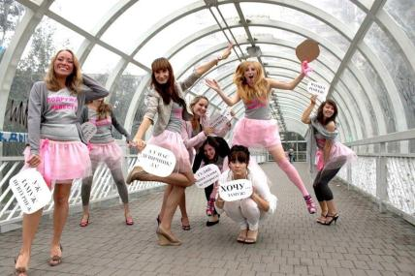
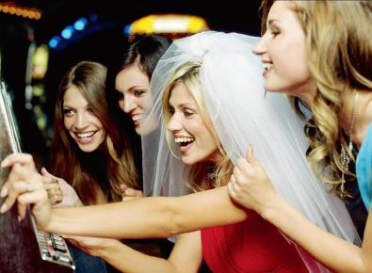
Девичник
Прощальные посиделки невесты с подругами накануне бракосочетания (прощание с беззаботной незамужней жизнью)

Slide 4
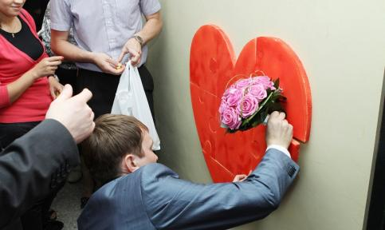
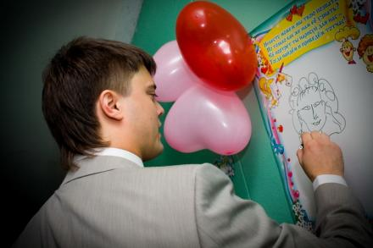
«Выкуп невесты»
Жених со своими друзьями и свидетелем, собравшись вместе идут «выкупать» невесту, которая находится в доме своих родителей (игровой обряд)

Slide 5
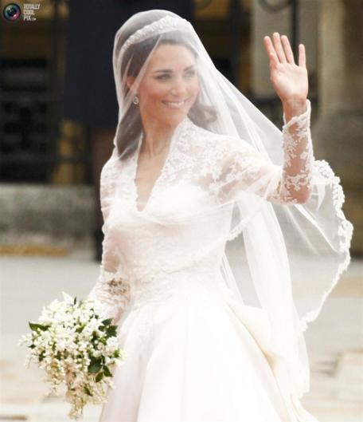
Свадебное платье невесты
Традиционно белого цвета.

Slide 6
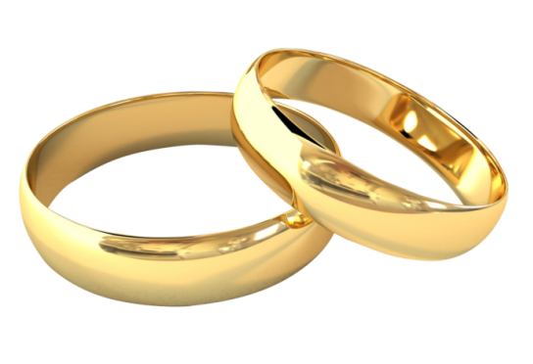
Обручальные кольца
Кольца, которыми обмениваются молодожены, символизируют бесконечность.

Slide 7
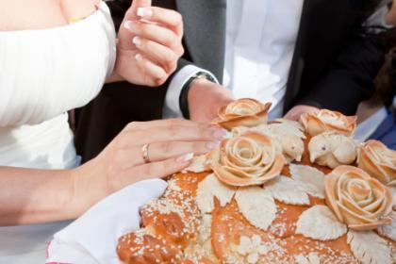
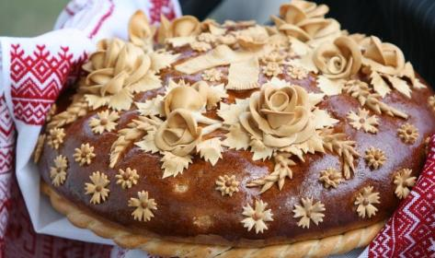
Свадебный пирог «Каравай»
Пирог символизирует изобилие и удачу.

Slide 8
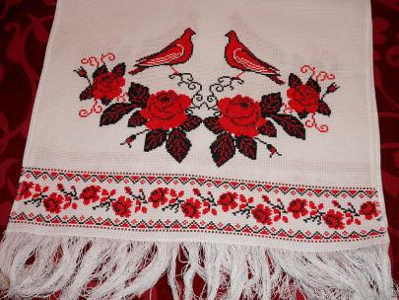
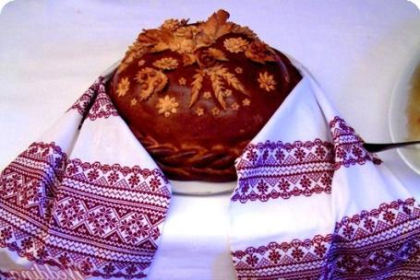
Рушник
Расшитое декоративное полотенце из домотканого холста.

Slide 9
Свадебный рушник – разновидности и символика

Slide 10
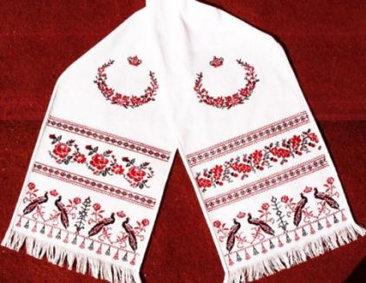
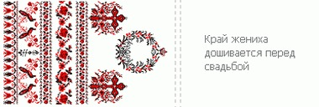
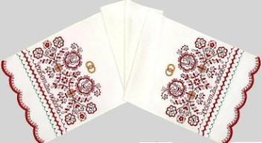
Разновидности рушников
Свадебный рушник:
На нем стоят во время свадебной церемонии.
Венчальный рушник:
На нем стоят в церкви.
Союзный рушник:
Им перевязывают руки.
Хлебосольный рушник:
После венчания родители встречают молодоженов караваем, который лежит на этом рушнике.
Божник:
Маленький рушник для иконы.

Slide 11
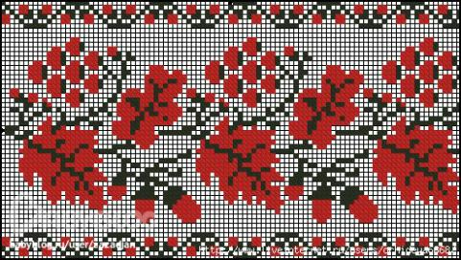
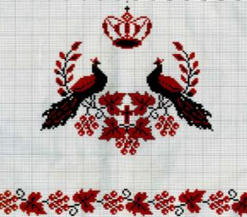
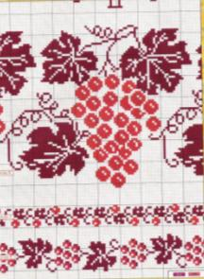
Символика в вышивке
Калина - ягоды калины красные, что символизирует бессмертие рода.
Дуб - священное дерево, воплощение жизни.
Виноград - открывает нам радость и красоту образования семьи.

Slide 12
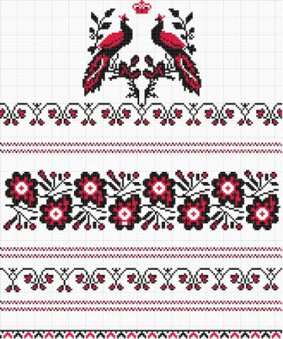
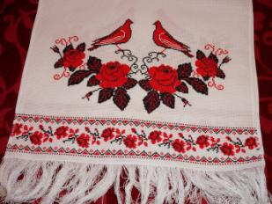
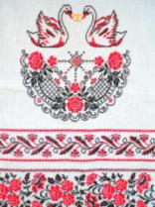
Лилия - символ девичьей чистоты и невинности, женской энергии.
Соловей и кукушка - вышиваются на девичьих рушниках.
Соколы, голуби и петухи - символизируют молодоженов.
Павлины -птица семейного счастья, и часто над ними расположен венок или венец.
Вышивают слова - "на счастье" "на долю".

Slide 13
Используемая литература и Активные ссылки
Литература: «Традиции русской народной свадьбы» А.Л. Соколова
«Вышиваем иконы, рушники, картины» Наниашвили, Соцкова
http://static.forumodua.com/attachment.php?attachmentid=9284304&d=1421646089
http://molodozhenu.ru/up/99b9789371-svadebnyj-salon-slavyanskij-svadebnyj-rushnik-n0787.jpg
http://onewed.ru/media/cache/fe/e7/fee7e50ec66a0b99249d2ae5cbae24d5.jpg
http://myvip24.com/static/img/0000/0003/9599/39599516.15h77yvj15.jpg
http://xn--d1aih0a1d.xn--90ais/images/cms/data/articles/svadba/svadebnie_obryady.jpg

Slide 14
http://uarp.org/upload/video/photo_report/a696b05bc616c253d74829bcb41b4987.jpg
http://slav-museum.ru/wp-content/uploads/2012/02/polotence-svadba.jpg
http://forum.lvivport.com/imagehosting/2013/12/24/5805152b9eeeac88f0.jpg
http://klubokdel.ru/uploads/posts/2013-04/1365278977_rushnik_6_sxema.jpg
http://www.svadbaok.ru/articles/soveti/68_svadebnyerushniki/images/11.jpg
http://122012.imgbb.ru/user/61/610033/1/b8dfb313b4b05955a478b0f3fc139088.jpg
http://dlm8.meta.ua/pic/0/90/149/LpoADR4qMT.jpg
http://content.foto.mail.ru/mail/olenewa-tanja/_blogs/i-16.jpg

Slide 15
http://www.ukraynagezi.com/components/com_rsmediagallery/assets/gallery/original/e03c0f029e0cafc0bb3419a74e95ebb1.jpg
http://img4.nevesta.info/content/photo/479300/479283/201505/5376777/5376777x.jpg
http://www.svadba66.ru/content/photo/12800/12742/201007/114399/114399l.jpg?t=1279804761
http://www.dd.studio.wedlife.ru/photos/2/358/41414ae2b2689eba0_71522.jpg
http://do.e1.ru/preview/market/34927667afbc56e086f0f09bddd33b5d_1428517930_700_525.png
http://s50.radikal.ru/i129/1104/4f/b11813f3fa11.jpg
http://cdn-nus-1.pinme.ru/tumb/600/photo/65/7f/657fa096f271b959f923ccb756a5dfc6.jpg

Slide 16
Спасибо за внимание!

